Slide 1
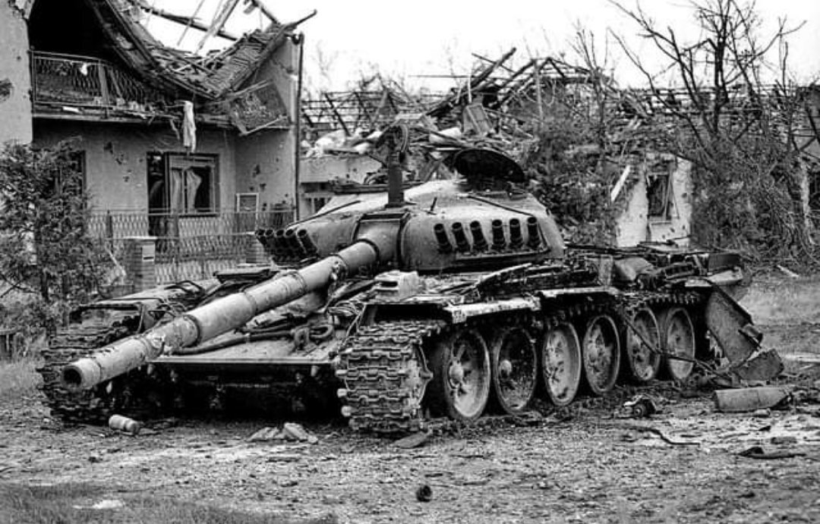
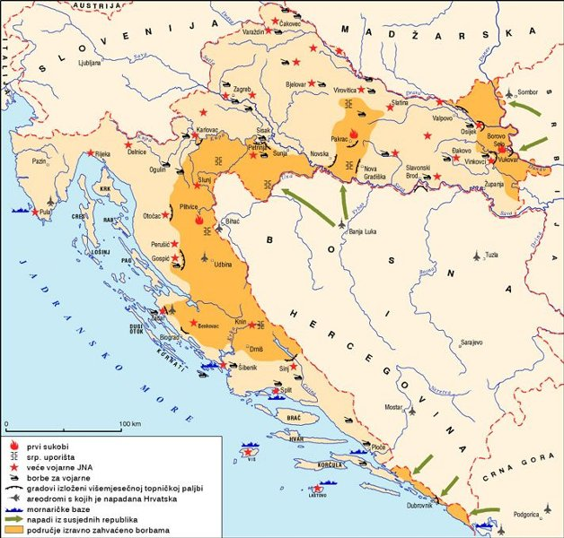
Oružja korištena u Domovinskom ratu

Slide 2
Oružija korištena u domovinskom ratu
UVOD
U Domovinskom ratu korištena su raznovrsna oružja na svim bojištima u Hrvatskoj. Ovo važno razdoblje hrvatske povijesti, koje je trajalo od 1991. do 1995. godine, obilježeno je hrabrošću i odlučnošću hrvatskih snaga u obrani svoje domovine.
Neki od najvažnijih tipova oružja koje su Hrvati koristili uključuju:
1. Automatske puške
2. Puškomitraljezi
3. Protutenkovsko oružje
4. Artiljerija
5. Tenkovi
6. Zrakoplovi
7. Pješačko naoružanje

Slide 3
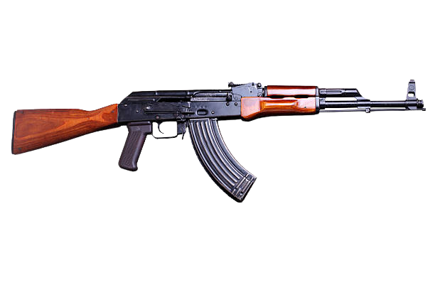
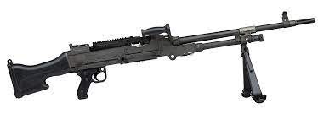
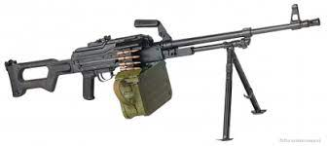
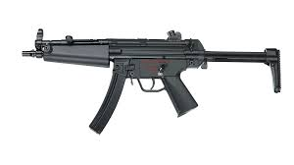
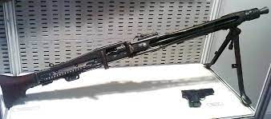
Oružija korištena u domovinskom ratu
Automatsko oružje
3. Puškomitraljezi: Hrvatske snage su koristile puškomitraljeze kao što su FN MAG, PKM i M53 za pružanje intenzivne vatrene podrške tijekom borbi.
2. Puške: Hrvatski branitelji su koristili različite modele automatskih pušaka, uključujući Jugoslavenski model m70 , koji je razvijen tijekom 1960. i strane modele poput AK-47 i M16.
Hrvatske snage su koristile razne vrste automatskog oružja tijekom Domovinskog rata. Neki od primjera automatskog oružja koje su koristili Hrvati uključuju:
1. Subkompaktno oružje: Hrvatski vojnici su također koristili subkompaktno oružje kao što su MP5 i Uzi. Ova oružja su često bila prikladna za borbu u urbanim sredinama.

Slide 4
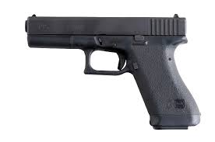
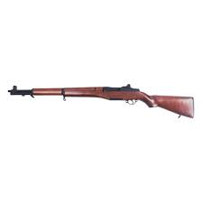
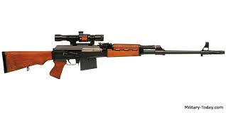
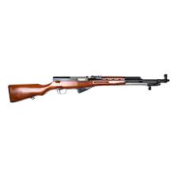
Oružija korištena u domovinskom ratu
Poluautomatsko oružje
1. Puške: Hrvatski branitelji su koristili poluautomatske puške kao što su M1 Garand i SKS. Ove puške koriste poluautomatski mehanizam koji omogućava ispaljivanje jednog metka nakon svakog opaljenja, bez potrebe za ponovnim ručnim napinjanjem.
2. Poluautomatski pištolji: Hrvatske snage su koristile poluautomatske pištolje kao osobno oružje vojnika. Neki od primjera uključuju Glock 17, SIG Sauer P226, Beretta 92 i CZ 75.
3. Poluautomatske puške za snajperske namjene: Hrvatski branitelji su koristili i poluautomatske puške za snajperske namjene. Jedan primjer je puška M76, jugoslavenska verzija Dragunova, koja koristi poluautomatski mehanizam za precizno gađanje na većim udaljenostima.
Tijekom Domovinskog rata, hrvatske snage su koristile nekoliko vrsta poluautomatskog oružja. Evo nekoliko primjera:
Ova poluautomatska oružja su pružala hrvatskim snagama bržu paljbu od klasičnih repetirajućih oružja, ali su i dalje zahtijevala ručno ponovno punjenje nakon svakog metka. Bila su široko korištena kao osobno oružje i pružala su vojnicima veću vatrenu moć i preciznost u borbi.

Slide 5
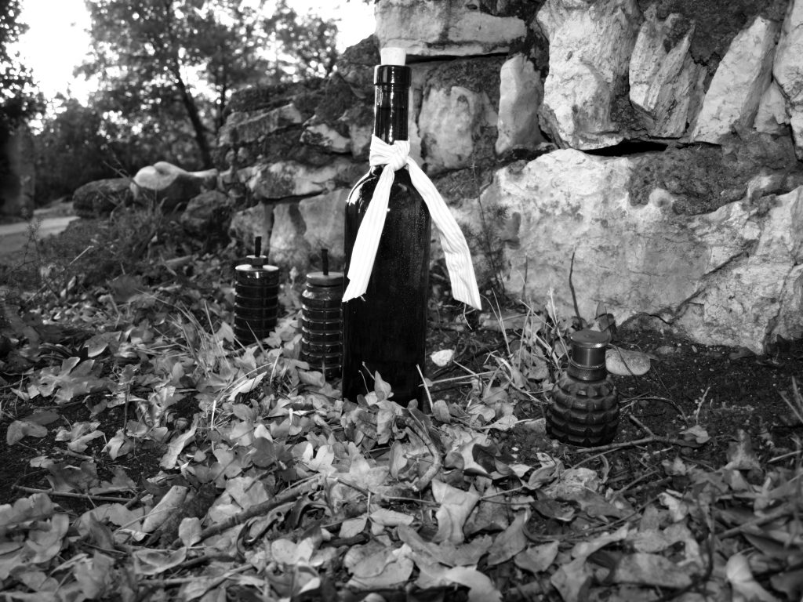
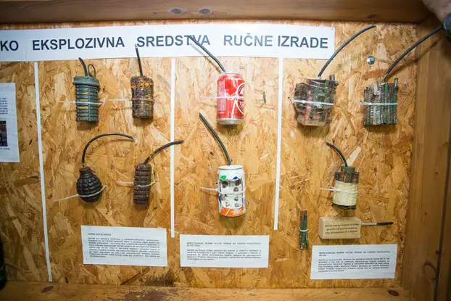
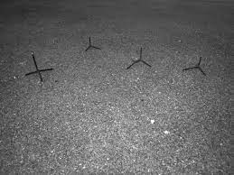
Oružija korištena u domovinskom ratu
Improvizirano oružje
2. Improvizirana ručna bomba: Početkom Domovinskog rata potreba za ručnim bombama bila je golema. Hrvatski su branitelji oskudijevali u svim vrstama vatrenog oružja i brzina izradbe bila je najvažnija. Tipična ručna bomba iz tog razdoblja bila je fitiljača, koju se moglo brzo izraditi u bravarskim i inim radionicama te industrijskim pogonima.
1. Molotovljev koktel: Molotovljevi kokteli bili su izrađeni od boce ispunjene zapaljivom mješavinom i začepljene čepom dok su uz tijelo boce bile zalijepljene dvije epruvete, od kojih je jedna bila ispunjena jakom kiselinom (npr. sumpornom kiselinom) a druga jakom lužinom (npr. natrijevom lužinom).
hrvatske snage su se snalazile i radile oružja od od nekakvih svakodnevnih stvari npr. Limenka, komada željeza, praznih boca… Evo nekoliko primjera:
3. Vranina noga: oružje koje se izrađuje od kovine i ima četiri šiljka. Ti su šiljci tako međusobno postavljeni da se to oružje, kako god padne na tlo, osloni na tri šiljka a četvrti šiljak strši uvis, spreman probiti nečije stopalo

Slide 6
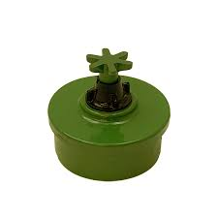
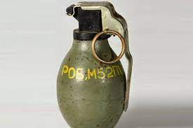
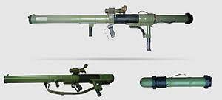
Oružija korištena u domovinskom ratu
Eksplozivi
1. Ručne bombe: Ručne bombe, poznate i kao ručne granate, bile su široko korištene u sukobu. To su ručno bacani eksplozivni projektili različitih vrsta, uključujući fragmentacijske, protuoklopne i osvjetljavajuće.
2. Pješačke mine: Pješačke mine su postavljane kako bi ometale kretanje neprijateljskih snaga. One su često bile zakopane u tlu ili postavljene na površini terena i aktivirale bi se kada bi na njih stupio pješak ili vozilo.
4. Protuoklopna sredstva: Protuoklopna sredstva, kao što su rakete i ručni bacači granata, korištena su za uništavanje oklopnih vozila. Ova oružja su bila posebno dizajnirana za probijanje oklopa i nanosila su znatnu štetu neprijateljskim vozilima.
Tijekom Domovinskog rata, razni eksplozivi su korišteni od strane svih strana u sukobu. Ovo su neki od eksploziva koji su bili prisutni na bojištima:
Važno je napomenuti da je upotreba eksploziva u sukobima poput Domovinskog rata bila opasna i često je rezultirala stradalima i razaranjima. Mnoge vrste eksploziva korištene tijekom rata bile su opasne i ostavile su dugotrajne posljedice na okoliš i civilno stanovništvo.

Slide 7
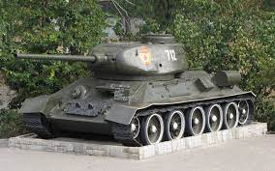
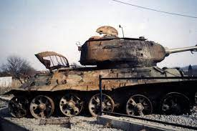
Oružija korištena u domovinskom ratu
Srpski tenk prije i poslije udara raketnim bacačem

Slide 8
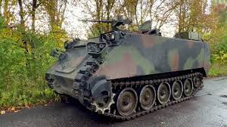
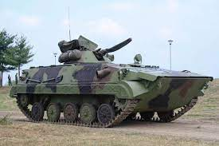
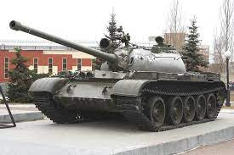
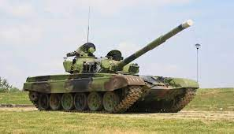
Oružija korištena u domovinskom ratu
Tenkovi i oklopna vozila
3. Oklopni transporteri: Oklopni transporteri koristili su se za prijevoz vojnika na bojišta. Primjeri uključuju M113, američki oklopni transporter, koji je bio u širokoj upotrebi u mnogim vojskama diljem svijeta, uključujući i hrvatske snage.
2. Oklopna vozila: Hrvatske snage su također koristile razna oklopna vozila. Primjeri uključuju BVP M-80, jugoslavensko oklopno borbeno vozilo s gusjenicama, i BOV, oklopno vozilo namijenjeno za prijevoz vojnika i pružanje zaštite od vatrenog oružja.
Tijekom Domovinskog rata, hrvatske snage su koristile razne tenkove i oklopna vozila kako bi se suočile s protivničkim snagama. Evo nekoliko primjera:
1. Tenkovi: Hrvatske snage su koristile nekoliko vrsta tenkova, uključujući T-55, M-84 i M-84A. T-55 je bio sovjetski tenk koji se koristio u jugoslavenskoj vojsci, dok su M-84 i M-84A bili jugoslavenske verzije sovjetskog T-72 tenka. Ti tenkovi su bili ključni u obrani i napadu na različitim bojištima u Domovinskom ratu.
Ovi tenkovi i oklopna vozila pružali su hrvatskim snagama snagu, mobilnost i zaštitu na bojištima. Bili su ključni faktor u borbi protiv protivničkih snaga tijekom Domovinskog rata.

Slide 9
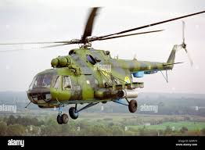
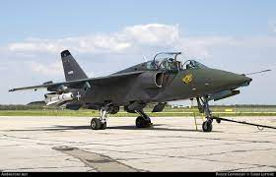
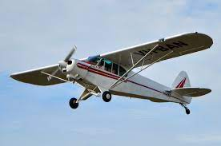
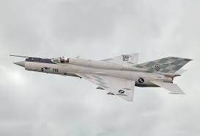
Oružija korištena u domovinskom ratu
Zrakoplovi
2. Napadački avioni: Hrvatska je koristila napadačke avione poput JNA Jastreb i NJ-22 Orao za izvođenje napada na kopnene ciljeve i protivničke položaje. Ovi avioni su bili opremljeni raketama, bombama i topovima za pružanje vatrene podrške na bojištu.
3. Helikopteri: Helikopteri su igrali važnu ulogu u prijevozu vojnika, evakuaciji ranjenika i izviđanju. Hrvatska je koristila helikoptere kao što su Mi-8 i Gazela, koji su pružali svestranu podršku i mogućnost brzog prevoza vojnika i materijala.
Tijekom Domovinskog rata, Hrvatska vojska je koristila razne vrste zrakoplova kako bi podržala svoje vojne operacije. Evo nekoliko primjera zrakoplova korištenih u tom razdoblju:
1. Borbeni avioni: Hrvatska je koristila borbeni avion MiG-21 za obranu zračnog prostora i izvršavanje napada na protivničke ciljeve. Ovi sovjetski avioni su bili glavni borbeni avioni hrvatske vojske tijekom rata.
4. Ophodni avioni: Hrvatska je koristila avione za nadzor i izviđanje kao što su Piper Super Cub i Zlin Z-42 za prikupljanje obavještajnih podataka o protivničkim snagama i terenu.
Ti zrakoplovi su pružali hrvatskim snagama prednost u nadzoru zračnog prostora, izvršavanju napada na ciljeve i brzom prevozu vojnika i opreme. Korištenje zrakoplova u Domovinskom ratu odigralo je ključnu ulogu u vojnim operacijama i obrani Hrvatske.

Slide 10
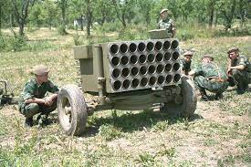
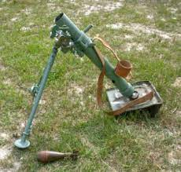
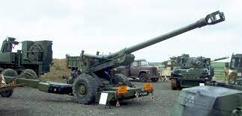
Oružija korištena u domovinskom ratu
Artiljerija
3. Protuzrakoplovna artiljerija: Hrvatska je koristila protuzrakoplovnu artiljeriju kako bi se obranila od napada neprijateljskih zrakoplova. To su uključivalo topove različitih kalibara kao što su 20 mm, 23 mm i 40 mm, kao i raketne sustave kao što su Strela-2 i Strela-10.
2. Raketni sustavi: Hrvatska je koristila raketne sustave kao što su M-63 Plamen i Orkan. Ovi sustavi su bili sposobni ispaljivati rakete velikog dometa na ciljeve na kopnu, pružajući snažnu vatrenu podršku i uništavajući protivničke položaje.
Tijekom Domovinskog rata, hrvatske snage su koristile razne vrste artiljerije za podršku svojim vojnim operacijama. Evo nekoliko primjera artiljerijskog oružja korištenog u tom razdoblju:
1. Haubice: Hrvatska je koristila različite kalibre haubica, uključujući 122 mm, 130 mm i 155 mm. Haubice su bile mobilne artiljerijske platforme s mogućnošću rotacije cijevi koja omogućava precizno gađanje ciljeva na većim udaljenostima. One su pružale podršku vatrenim udarima na neprijateljske snage i ciljeve.
Ova artiljerijska oružja su pružala hrvatskim snagama mogućnost dugog dometa, precizno gađanje i vatrenu podršku tijekom različitih vojnih operacija. Njihova upotreba je bila ključna u obrani, napadima i kontroliranju teritorija tijekom Domovinskog rata.
4. Minobacači: Hrvatska je koristila minobacače, kao što su M-60 i M-82, za gađanje neprijateljskih ciljeva s kratkim i srednjim dometom. Minobacači su bili mobilni i omogućavali precizno gađanje ciljeva na manjim udaljenostima.

Slide 11
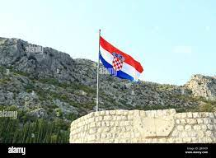
Oružija korištena u domovinskom ratu
Zaključak
Zaključno, Domovinski rat bio je sukob u kojem su hrvatske snage koristile raznoliko oružje kako bi se obranile od agresije i osigurale neovisnost. Kroz prezentaciju smo istaknuli da su hrvatske snage koristile različite vrste oružja uključujući puške, pištolje, puškomitraljeze, tenkove, oklopna vozila, zrakoplove i artiljeriju. Ovo raznoliko oružje omogućilo je hrvatskim snagama da se suoče s protivničkim snagama na kopnu, u zraku i na moru. Važno je napomenuti da je Domovinski rat bio težak i opasan sukob koji je ostavio duboke tragove na zemlji i ljude. Kroz hrabrost, odlučnost i upotrebu adekvatnog oružja, hrvatske su snage uspjele obraniti svoju domovinu i ostvariti neovisnost. Domovinski rat je važna epizoda u povijesti Hrvatske koja nas podsjeća na važnost mira, slobode i zajedništva.

Slide 12
Oružija korištena u domovinskom ratu
Izvori podataka
https://hr.wikipedia.org/wiki/Kategorija:Oru%C5%BEje_u_Domovinskom_ratu
https://braniteljski.hr/oruzje-hrvatskih-branitelja-na-pocetku-domovinskog-rata/
http://www.primorskihrvat.hr/domovinskirat/improvizirana-oruzja-koristena-u-domovinskom-ratu-iii/
https://hr.wikibooks.org/wiki/Domovinski_rat/Sadr%C5%BEaj/Oru%C5%BEje_u_Domovinskom_ratu/M-84

